Slide 1
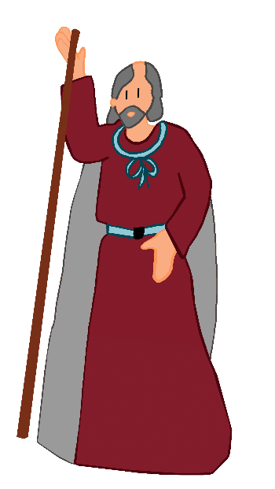
Paul
Rencontre 1
Diaporama des cartes indices
Jeunes
Pour chaque mot 5 diapos :
Bleue : le mot ou l’expression
Rouge : des questions
Vert foncé et vert clair : des rapprochements
Jaune : vers des sens possibles
Après chaque diapo, l’animateur donne la parole, reformule, questionne, synthétise…
Mots choisis
Grâce diapos 02 à 06
Paix diapos 07 à 11
Fidèle diapos 12 à 16
Appeler diapos 17 à 21
Vivre en communion diapos 22 à 26

Slide 2
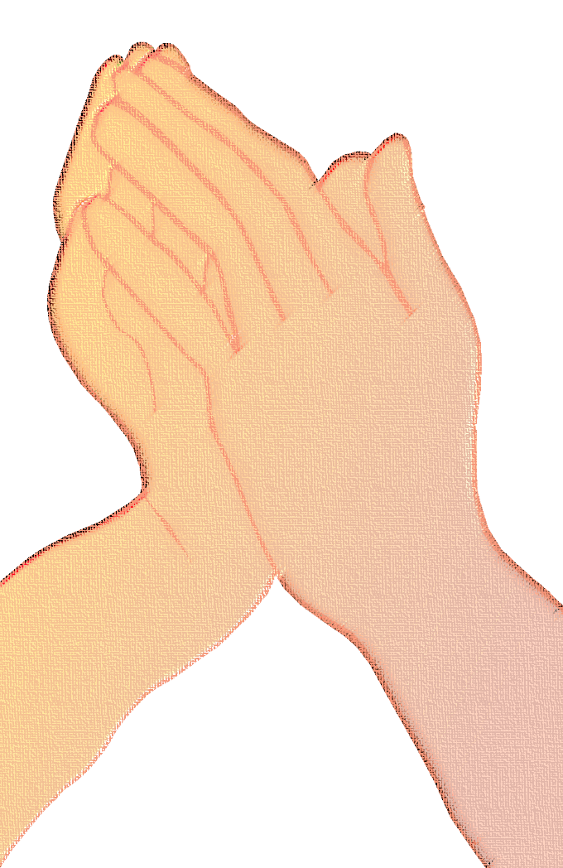
GRÂCE

Slide 3
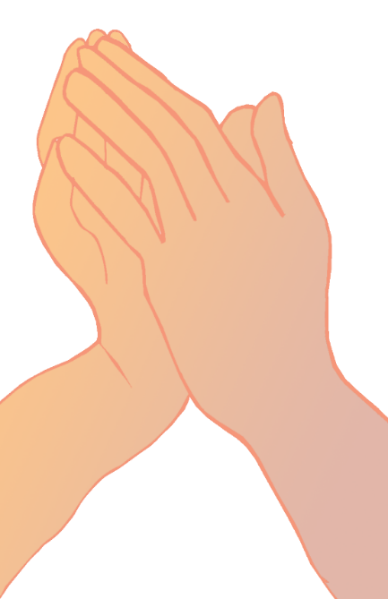
GRÂCE
Pour vous, qu’est-ce que la grâce ?
C’est la bienveillance, la bonté de Dieu pour l’homme. C’est un don gratuit, que Dieu nous fait.
Comment se manifeste-t-elle
dans votre vie ?

Slide 4
GRÂCE
Genèse 18, 3 Abraham dit :
« Mon Seigneur, si j’ai pu trouver grâce à tes yeux,
ne passe pas sans t'arrêter près de ton serviteur».
Exode 33, 19 Le Seigneur dit :
« Je vais passer devant toi avec toute ma splendeur,
et je proclamerai devant toi mon nom qui est : le Seigneur.
Je fais grâce à qui je veux, je montre ma tendresse à qui je veux.»
Abraham demande la grâce de rencontrer le Seigneur.
Dieu se fait connaître à chaque homme.
Il lui fait grâce en lui montrant sa bonté et sa tendresse.

Slide 5
GRÂCE
Luc 1, 28 L’ange entra chez elle et dit :
" Je te salue, Comblée-de-grâce, le Seigneur est avec toi. "
Marie est remplie de la tendresse
et de la bonté de Dieu.
Par la grâce reçue,
Marie peut mettre au monde son Fils.
2 Corinthiens 9, 8 « Et Dieu est assez puissant pour vous donner toute grâce en abondance, afin que vous ayez, en toute chose et toujours,
tout ce qu’il vous faut, et même que vous ayez
en abondance de quoi faire toute sorte de bien.»
Paul nous dit que Dieu donne aux hommes tout ce qu’il faut
pour vivre bien et faire du bien.

Slide 6
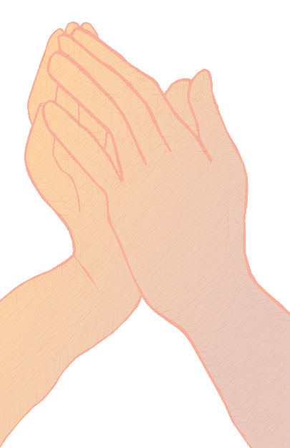
GRÂCE
Dans le Premier Testament, la grâce désigne la bienveillance, la bonté de Dieu qui se penche sur son peuple pour lui accorder ses faveurs.
La grâce de Dieu est associée au pardon.
Elle est un cadeau de Dieu que l’on reçoit sans demander
et pour lequel on remercie, on rend grâce !
Dans le Nouveau Testament, la grâce exprime une grande joie dans le cœur de Marie, dans notre cœur.
La grâce désigne la bonté sans limite de Dieu
qui agit dans le cœur de l’homme.
Dans la foi, accueillons la grâce,
le don gratuit de Dieu pour nous aujourd’hui
et rendons grâce !

Slide 7
PAIX

Slide 8
PAIX
Pour vous, qu’est-ce que la paix ?
En hébreu, le mot « Paix » se dit « Shalom » et signifie absence de violence, mais aussi équilibre et harmonie intérieure à chacun et entre les êtres.
Dans les communautés juives, il est utilisé à la fois pour se dire bonjour, se demander comment ça va et se souhaiter du bien.
La paix est-elle possible ?
Comment faire la paix ?

Slide 9
PAIX
Nombres 6, 26 «Que le Seigneur tourne vers toi son visage,
qu’il t’apporte la paix !»
Isaïe 9, 5 «Oui, un enfant nous est né, un fils nous a été donné !
Sur son épaule est le signe du pouvoir ; son nom est proclamé :
“ Conseiller-merveilleux, Dieu-Fort, Père-à-jamais,
Prince-de-la-Paix." »
La paix est un don de Dieu.
Le prophète Isaïe annonce la venue du Messie.
Pourquoi dire que cet enfant est
« Prince de la Paix » ?

Slide 10
PAIX
Jean 14, 27 « Je vous laisse la paix, je vous donne ma paix; ce n'est pas à la manière du monde que je vous la donne. Que votre cœur ne soit pas bouleversé ni effrayé.»
Galates 5, 22 « Mais voici le fruit de l’Esprit : amour, joie, paix,
patience, bonté, bienveillance, fidélité.»
A la messe, nous échangeons un signe de paix en disant:
la paix du Christ!
Quelle est cette paix que nous
recevons de Dieu ?
Cette paix que nous laisse Jésus,
qu’en faisons-nous ?

Slide 11
PAIX
La Paix est Don de Dieu, un don offert à tous les hommes.
Jésus ressuscité s'adresse à ses disciples en disant:
“ la Paix soit avec vous”.
A la messe, le prêtre redit plusieurs fois cette phrase. L’assemblée échange un geste de Paix et chante
“Agneau de Dieu, donne-nous la Paix !”
Jésus nous donne sa Paix et nous demande de la transmettre autour de nous.
Pourtant, sur nos lieux de vie, dans le monde, il y a toujours des tensions, des heurts, des conflits, des guerres.
La paix entre les hommes est loin d’être réalisée. Mais la joie est grande quand le pardon, la réconciliation, la paix sont à nouveau là.
Dans notre vie de tous les jours,
demandons la Paix de Dieu !
Comment pouvons-nous agir
pour être des artisans de paix ?

Slide 12
FIDELE

Slide 13
FIDÈLE
Fidèle : « être fidèle », c’est être respectueux de sa parole, de ses engagements, de ses relations.
Le mot « fidèle » peut aussi désigner une personne qui fait ce qu’on lui demande avec dévouement. Les fidèles désignent aussi les membres d’une communauté de foi ou les serviteurs.
Fidélité : qualité de celui qui est fidèle: constance dans la relation, respect de la parole donnée, de ses engagements.
Pour nous aujourd’hui,
que veulent dire
les mots
fidèle et fidélité ?

Slide 14
FIDÈLE
Fidélité de Dieu
Psaume 88, 1-2 « L'amour du Seigneur, sans fin je le chante ;
ta fidélité, je l'annonce d'âge en âge. Je le dis : C'est un amour bâti pour toujours ; ta fidélité est plus stable que les cieux.»
Fidélité des hommes
Psaume 36, 3 « Fais confiance au Seigneur, agis bien,
habite la terre et reste fidèle.»
Dieu est fidèle.
Comment pouvons-nous être fidèles à Jésus, à Dieu ?

Slide 15
FIDÈLE
Jean 12, 47 « Si quelqu’un entend mes paroles et n’y reste pas
fidèle, moi, je ne le juge pas, car je ne suis pas venu juger le monde,
mais le sauver.»
1 Corinthiens 10, 13 « L’épreuve qui vous a atteints n’a pas
dépassé la mesure humaine. Dieu est fidèle : il ne permettra pas que vous soyez éprouvés au-delà de vos forces. Mais avec l’épreuve, Il donnera le moyen d’en sortir et la force de la supporter.»
Dans les épreuves,
est-ce toujours facile de croire en Dieu ?

Slide 16
FIDÈLE
Jésus lui-même a tenu bon
dans sa fidélité à Dieu.
Il l’a suivi et lui a fait
confiance jusqu’au bout.
Jésus a donné sa vie par amour
pour les hommes.
Dans notre vie de chrétiens, nous sommes invités à vivre cette fidélité à Dieu,
à Jésus-Christ
et nos frères.
Parce que Dieu est fidèle,
nous pouvons vivre la fidélité à nous-mêmes, à l’autre, à Dieu.

Slide 17
APPELER

Slide 18
APPELER
Appeler veut dire : adresser
la parole à quelqu’un, l’interpeler,
dire son nom, l’inviter à …,
espérer sa réponse...
Comment entendre
l’ appel de Dieu ?
Pour quoi faire?
Dieu nous
appelle-t-il aujourd’hui ?

Slide 19
APPELER
Exode 3, 4 Dieu appelle Moïse
«Le Seigneur vit que Moïse avait fait un détour pour voir, et Dieu l’appela du milieu du buisson:
" Moïse ! Moïse ! « Il dit : “Me voici! "»
Dieu appelle Moïse pour l’envoyer libérer ses frères.
Que nous dit ce verset sur l’appel de Dieu ?
Dieu appelle
pour quoi ?

Slide 20
APPELER
Matthieu 4, 19
« Jésus dit à
Simon-Pierre et André:
" Venez à ma suite, et je vous ferai pêcheurs d’hommes." »
Que nous dit ce verset
sur l’appel de Jésus ?
Jésus appelle pour quoi ?

Slide 21
APPELER
Aujourd’hui encore, je n’entends pas Dieu avec mes oreilles , mais je sens dans mon cœur
que cette Parole s’adresse à moi. Cet appel
se comprend dans son cœur, en avançant
dans la vie.
Entendre l’appel de Dieu, c’est d’abord faire silence dans son cœur, lire sa Parole, parler à Dieu.
Répondre, c’est prendre une décision
qui change la vie.
Répondre
à l’appel de Dieu,
c’est l’écouter
et faire des choix
dans sa vie.
Cela demande d’accepter librement de se laisser
transformer et d’abandonner
nos jalousies, nos égoïsmes, nos méchancetés...
pour recevoir de lui la Force, la Paix de son Esprit et de son Amour.

Slide 22
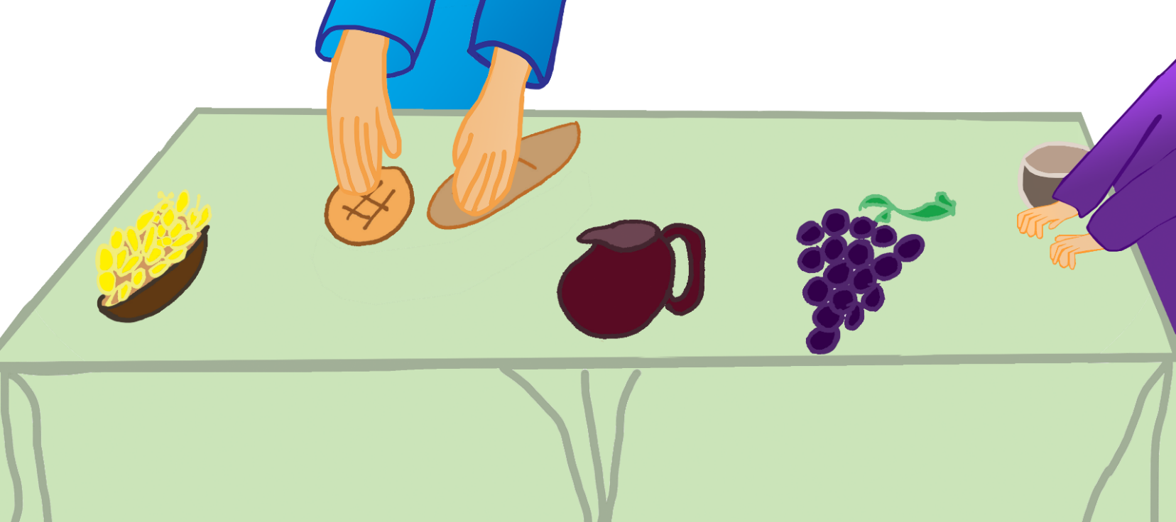
VIVRE EN COMMUNION

Slide 23
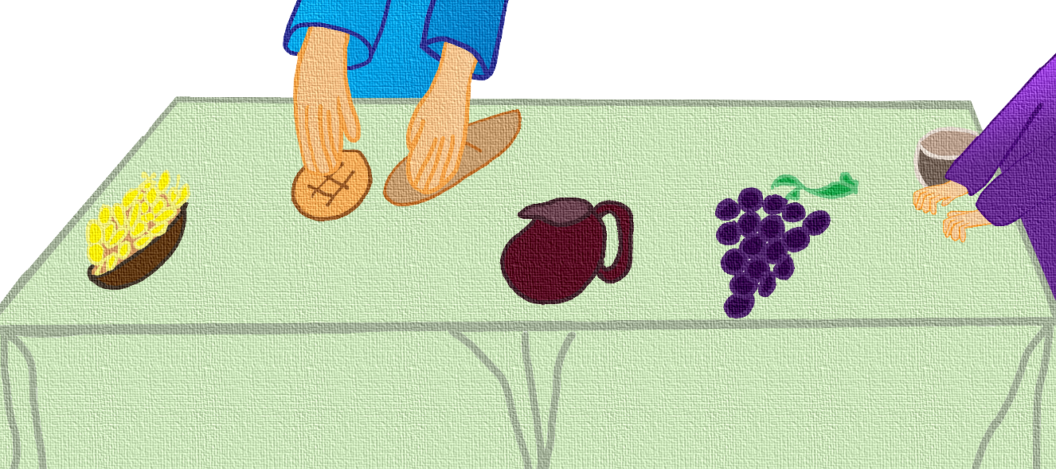
VIVRE EN COMMUNION
Qu’est-ce que vivre
en communion ?
C’est être uni à d’autres personnes,
partager une situation, un sentiment...
Communier, c’est aussi recevoir la communion
(l’hostie qui est le corps du Christ)
dans le sacrement de l’Eucharistie .
Comment peux- tu vivre en communion
avec le Christ ?
Et avec les autres ?

Slide 24
VIVRE EN COMMUNION
Exode 24, 8 « Moïse prit le sang, en aspergea le peuple et dit:
" Voici le sang de l’Alliance que, sur la base de toutes ces paroles,
le Seigneur a conclu avec vous." »
Une partie du sang, symbole de la présence et de la vie de Dieu, est versée sur l'autel, et une partie est aspergée sur le peuple.
L’alliance du Sinaï unit le peuple d’Israël à son Dieu.
Pourquoi Dieu veut-il être
en communion de vie
avec son peuple ?

Slide 25
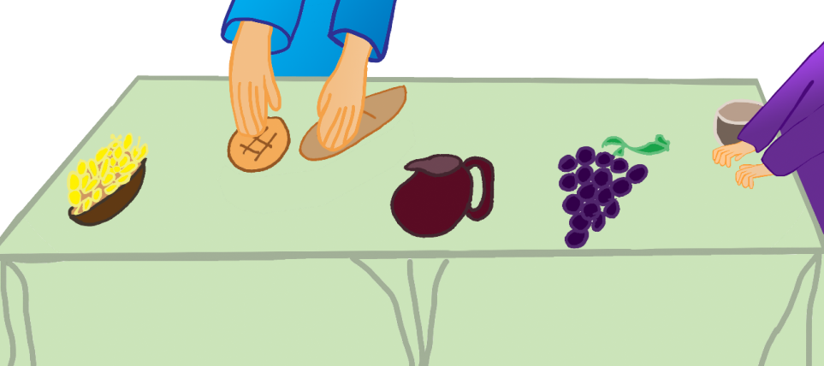
VIVRE EN COMMUNION
Luc 22, 19 « Puis, ayant pris du pain et rendu grâce, Jésus
le rompit et le leur donna, en disant:
« Ceci est mon corps, donné pour vous. Faites cela en mémoire de moi." »
Actes 2, 42 « Les membres des premières communautés chrétiennes étaient assidus à l’enseignement des Apôtres et à la communion fraternelle, à la fraction du pain et aux prières.»
Les amis de Jésus partagent tout : la Parole de Dieu,
leurs biens, leurs prières,
le Pain qui est corps du Christ.
C’est cela vivre en communion avec le Christ.

Slide 26
VIVRE EN COMMUNION
Au mont Sinaï, Dieu a révélé son désir d’entrer en alliance avec l’homme.
Dans le Nouveau Testament,
vivre en communion fraternelle,
c’est vivre comme des frères, fils d’un même Père, partager la Parole de Dieu, les prières
et partager le Pain.
A travers les récits de Jésus, nous comprenons que communier avec Dieu,
c’est demeurer dans son Amour.
Vivre en communion avec le Christ,
c’est reconnaître sa présence et son Amour
dans les événements de notre vie,
et vivre en frères avec les autres.

Slide 27
Réalisation Catéchèse Par La Parole
Module Paul Rencontre 1
Illustrations Chantal Lorge et Annie

